Slide 1
Comparison
程式簡易說明
程式名稱: Comparison 程式目的: 這個名為 “Comparison” 的軟件是一款方便的照片整理工具,它可以比對兩個資料夾內的照片,自動將重複的照片進行分類, 通過使用這個軟件,使用者可以輕鬆地整理和管理大量的照片,提高工作效率,節省寶貴的時間 開放版本: V8
版本變更說明
V8 | 2024/06/05 | 新增 - 開放Comparison使用 新增 - 照片檔案限制 jpg、jpeg、png 新增 - 確保比對的資料不受任何變更(包含照片新增或刪減程序) 新增 - 將比對重複資料彙整至資料夾內 新增 - 新增進度條 新增 - 新增UI視窗置中設置 新增- 可避免過去被誤判為Over kill的Fail die再次被放行(預設為開啟狀態) 新增 - 檢查版本是否為最新版本 新增 - 軟件控管 新增 - 計算預計剩餘時間的功能 (用於資料量大，程式時間較久時，方便user隨時掌握軟件狀況是否正常運行) 新增 - 定期發送進度更新訊號的功能 (用於資料量大，程式時間較久時，方便user隨時掌握軟件狀況是否正常運行) 修改 - 修改執行按鈕,在執行過程中禁用按鈕並顯示 "執行中..." 文字

Slide 2
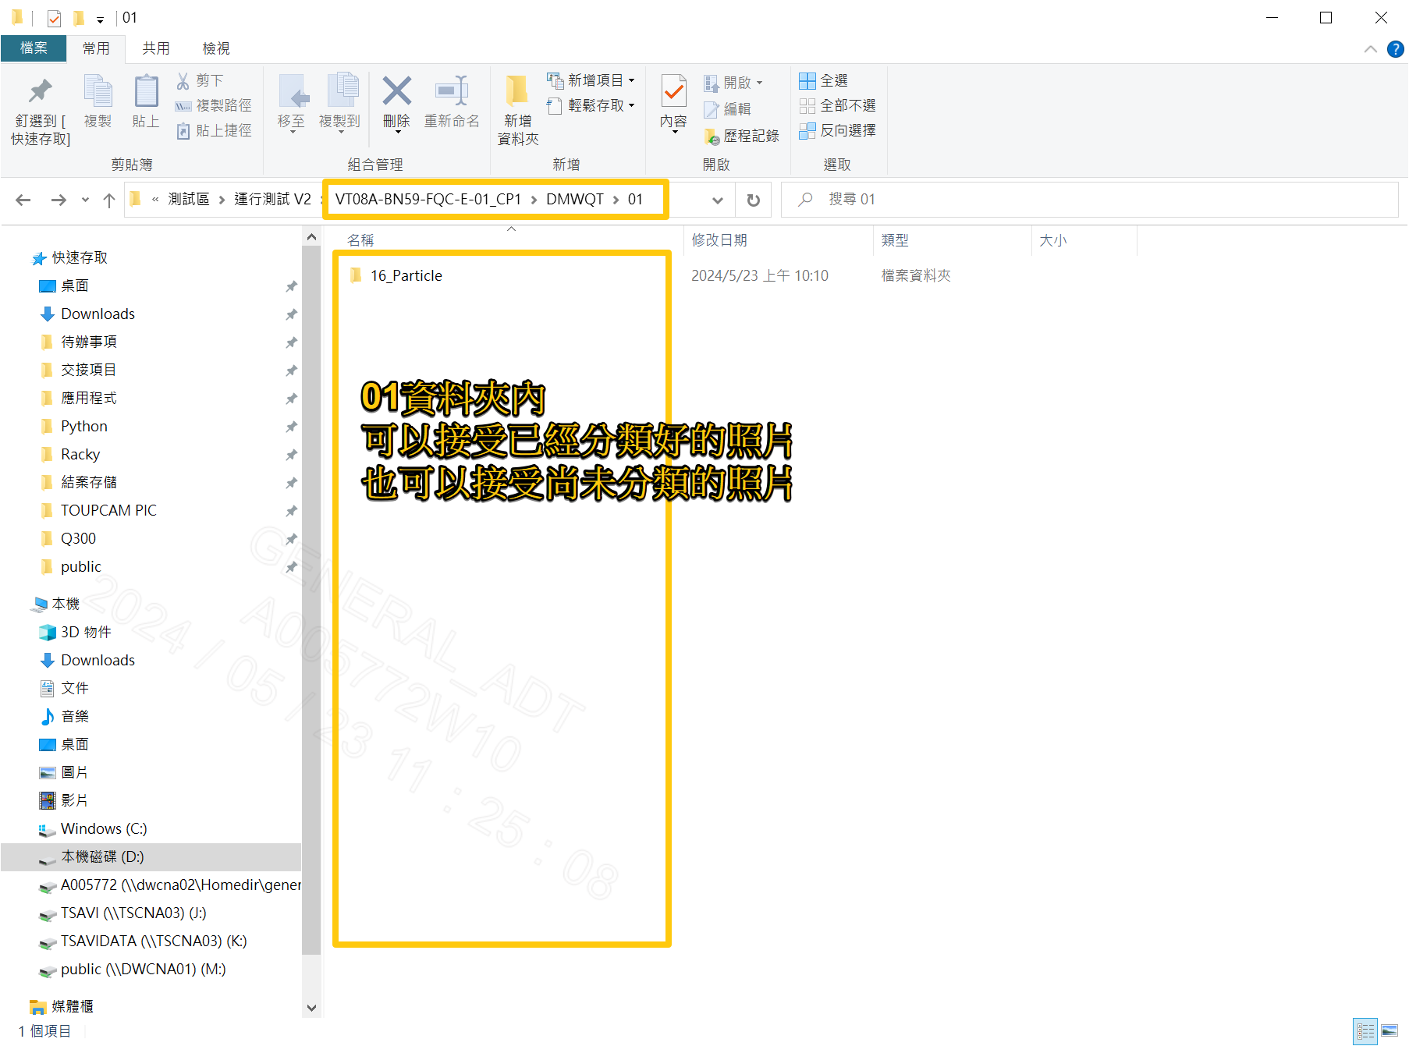
Comparison
注意事項
User選擇資料path需符合以下的資料原始結構，貨批名稱 -> 片號 -> 照片，按鈕選擇時可直接選擇貨批名稱即可

Slide 3
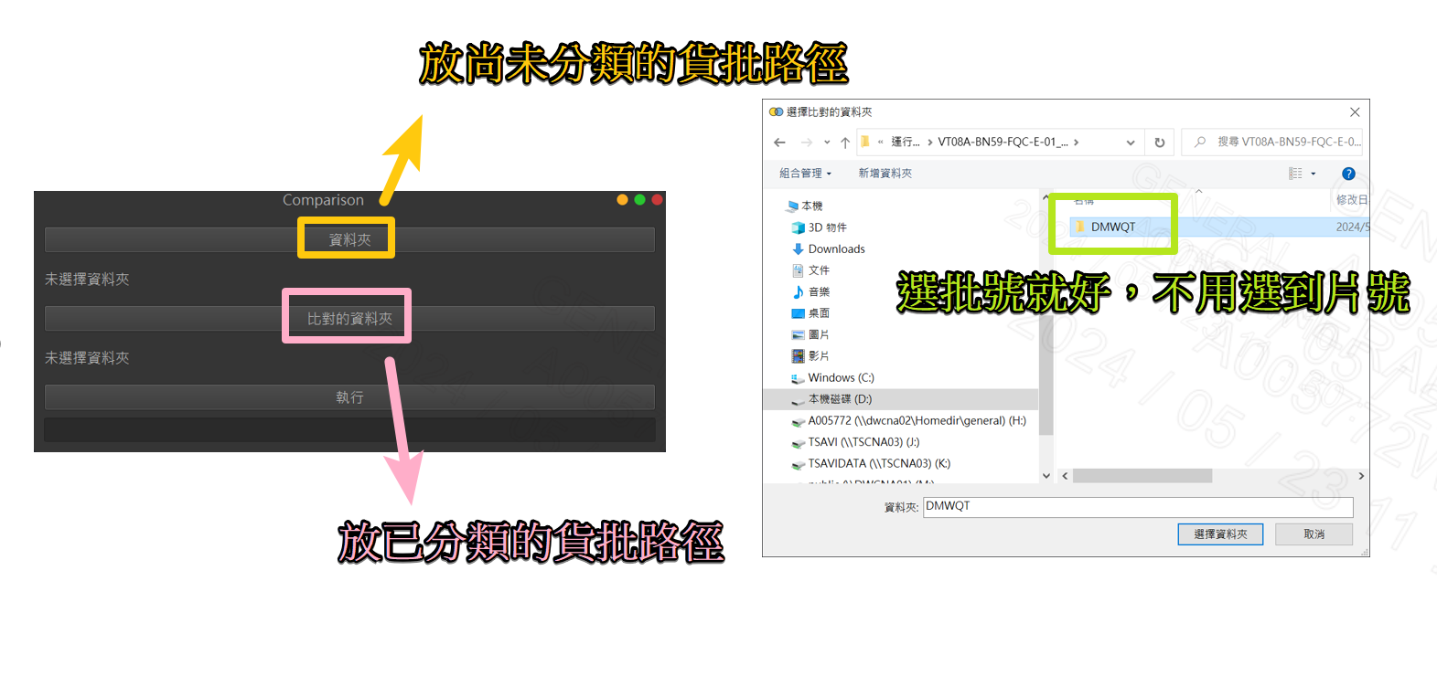
Comparison
步驟一

Slide 4
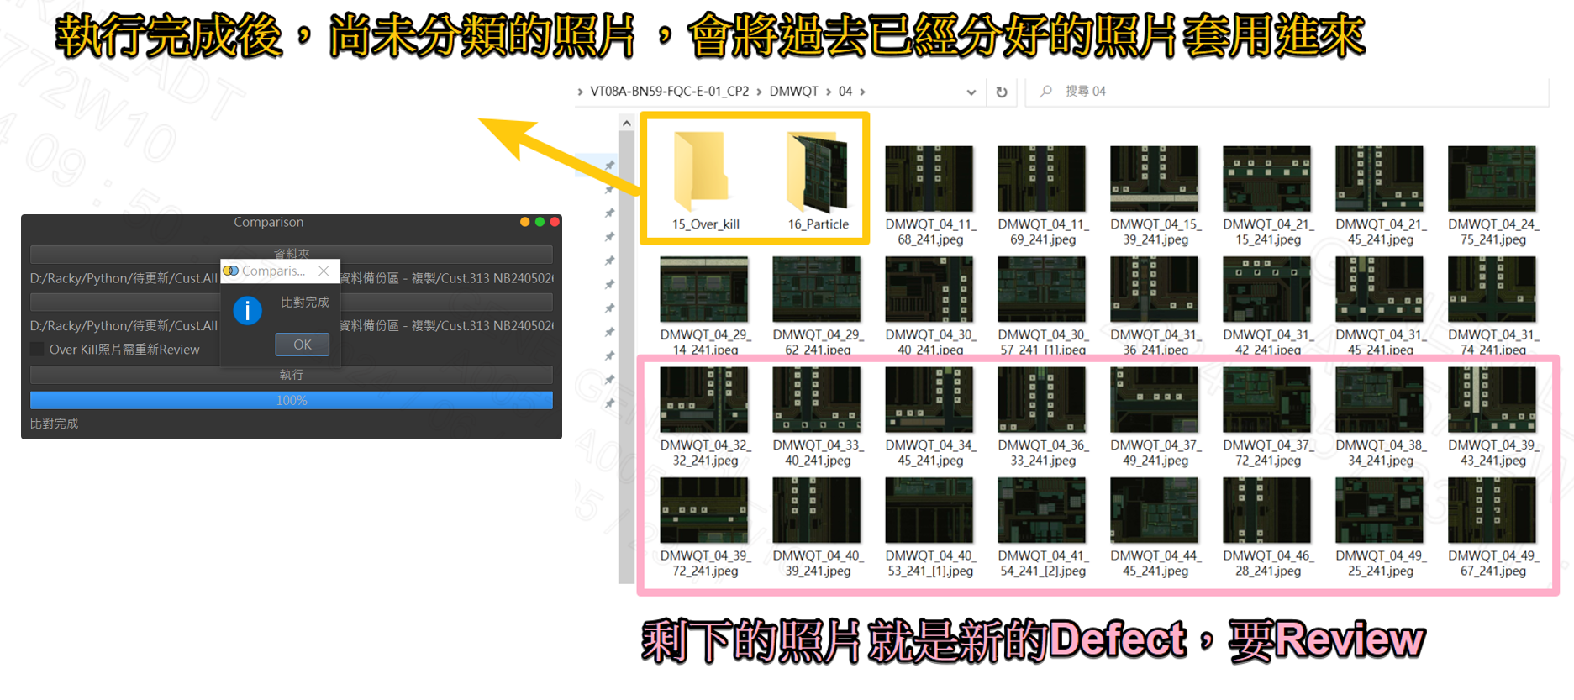
Comparison
步驟二

Slide 5
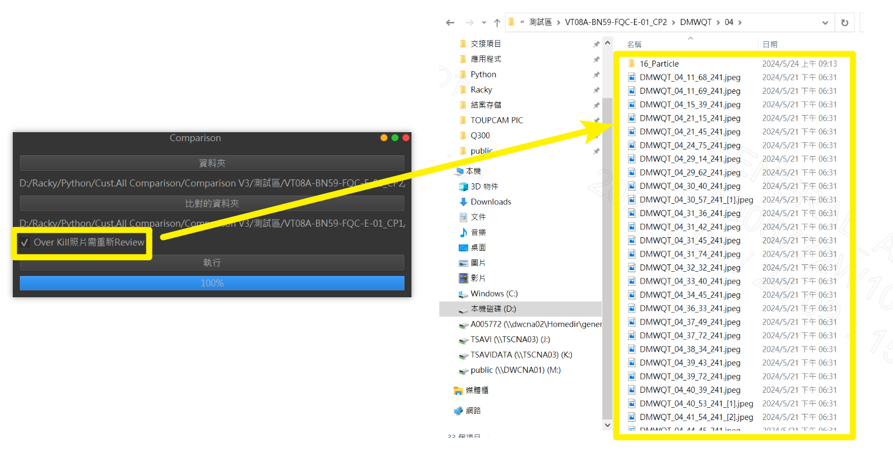
Comparison
功能講解
這功能開啟的好處是可避免過去被誤判為Over kill的Fail die再次被放行
開啟後原本即便已經分類為Over kill的照片，都會被歸類視為待Review
這樣就可以排除有任何應該是Defect die
但因為過去被分在over kill資料夾內
而造成後續review仍pass掉該Defect die的情況

